Slide 1
genieproject.eu
Od ideje do realizacije 2:
Intrapoduzetnički stav, upravljanje konfliktima i promjenama u MMSP

Slide 2
Sadržaj
1
Intrapoduzetnički stav
1.1 Definicija
1.2 Četiri načela intrapoduzetničkog stava: odnos prema organizaciji, zadovoljstvo, motivacija i namjera
2
Upravljanje promjenama
2.1 Definicija
2.2 Modeli upravljanja promjenama
2.3 Provođenje promjena u vašem poduzeću
3
Upravljanje konfliktima
3.1 Definicija
3.2 Harvardski model
3.3 Vježba

Slide 3
Ciljevi
Na kraju ovog modula moći ćete:
Shvatiti što je intrapoduzetnički stav i koja su njegova četiri načela
Shvatiti koliko je važno upravljanje promjenama i kako ga implementirati u svoje poslovanje
Što je upravljanje konfliktima i što možete učiniti ako do konflikta dođe u vašoj tvrtki

Slide 4
Cjelina 1
Intrapoduzetnički stav
1.1 Definicija
1.2 Četiri načela intrapoduzetničkog stava: odnos prema organizaciji, zadovoljstvo, motivacija i namjera

Slide 5
1. Intrapoduzetnički stav
1.1 Definicija
Za dublje razumijevanje poduzetništva unutar organizacije iz individualne perspektive, najprije se promatra osobnost intrapoduzetnika (poduzetnika unutar organizacije).
Osobnost igra ulogu u namjeri da se postane poduzetnik, ali i u poduzetničkom uspjehu.
Koncept osobnosti sadrži stabilne motive, stavove i usmjerenja doživljaja i djelovanja pojedinaca, pa ima utjecaja i na poduzetništvo i na poduzetništvo unutar organizacije (intrapoduzetništvo).
Organizacijsko okruženje ima značajnu ulogu u intrapoduzetničkom ponašanju, ali ne objašnjava dovoljno zašto se pojedinac u konačnici odlučuje ponašati poduzetnički.
Većina poduzetničkih inicijativa ima specifične dinamičke mogućnosti koje pozitivno utječu na poslovnu izvedbu.
Izvor br.: 7
Picture Source: Pixabay

Slide 6
1. Intrapoduzetnički stav
Savjesnost
Pouzdanost
Borbenost
Organizacija
Upornost
Planiranje
Točnost
Odgovornost
Ugodnost
Suradnja
Kolegijalnost
Velikodušnost
Poštenje
Integritet
Ljubaznost
Pouzdanost
1.1 Definicija
Pet dimenzija koncepta osobnosti u odnosu na poduzetništvo unutar organizacije:
Velikih
Pet
Ekstraverzija
Asertivnost
Vedrina
Komunikacija
Optimizam
Vodstvo
Živost
Društvenost
Emocionalna stabilnost
Samouvjerenost
Suočavanje sa stresom
Umjerenost
Otpornost
Samopoštovanje
Samosvijest
Samoregulacija
Definicija:
Ukratko, ekstraverzija, otvorenost i savjesnost mogu se smatrati onim osobinama ličnosti koje će najvjerojatnije utjecati na poduzetništvo unutar organizacije.
Otvorenost prema iskustvu
Znatiželja
Kreativnost
Globalna svijest
Mentalni sklop rasta
Mašta
Inovacija
Tolerancija
Izvor br.: 2

Slide 7
1. Intrapoduzetnički stav
1.1 Definicija
Intrapoduzetničko ponašanje
Inovativnost
Proaktivnost
Prepoznavanje/iskorištavanje mogućnosti
Preuzimanje rizika
Umrežavanje
Pojedinac
Kao što je ranije spomenuto, organizacijsko okruženje igra značajnu ulogu u intrapoduzetničkom ponašanju, ali ne objašnjava dovoljno zašto se pojedinac u konačnici odlučuje ponašati poduzetnički.
Grafikon pokazuje da na intrapoduzetničko ponašanje utječu intrapoduzetnički stavovi i karakteristike. Stoga je važno prepoznati ih kao čimbenike utjecaja.
Intrapoduzetnički stav
Odnos prema organizaciji
Zadovoljstvo
Motivacija
Namjera
Intrapoduzetničke osobine
Vještine i sposobnosti
Percepcija vlastitih mogućnosti
Osobno znanje
Prošlo iskustvo
U ovom modulu naglasak je na intrapoduzetničkom stavu i kako on može utjecati na poduzetništvo unutar vaše tvrtke
Izvor br.: 3

Slide 8
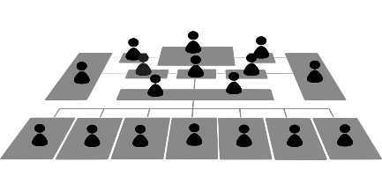
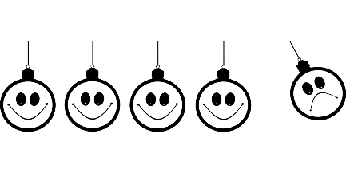
1. Intrapoduzetnički stav
1.2 Četiri načela intrapoduzetničkog stava
Posebna važnost proizlazi iz intrapoduzetničkog ponašanja jer može rezultirati novim prilikama za vodstvo.
Tradicionalno vodstvo temelji se na znanju, sigurnosti i iskustvu. Međutim, intrapoduzetničko vodstvo temelji se na nepoznatom. Za donošenje odluka potrebne su detaljne informacije kako bi se rizici sveli na minimum. Ovo je pod uvjetom da je tvrtka odobrila potrebna sredstva.
Potrebno je da intrapoduzetnik preuzima proračunljive rizike, eksperimentira, koristi postojeće znanje i izvlači maksimum iz raspoloživih resursa. Odluke se uvijek prilagođavaju kako pristižu nove informacije.
Odnos prema organizaciji
Zadovoljstvo
Intrapoduzetnički stav
Motivacija
Namjera
Izvor br.: 4
Picture Source: Pixabay

Slide 9
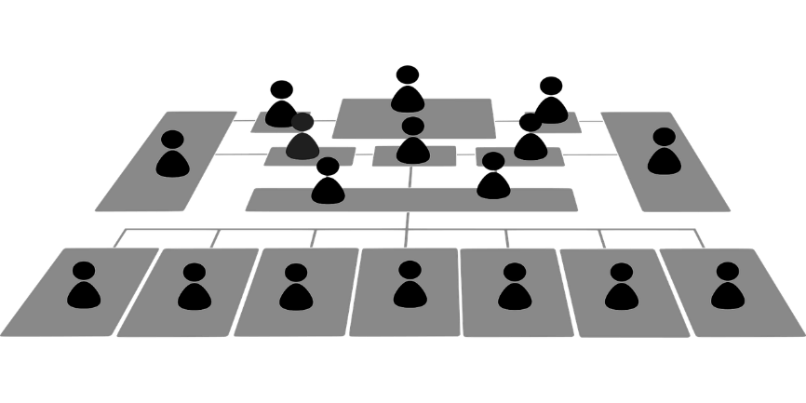
1. Intrapoduzetnički stav
1.2 Četiri načela intrapoduzetničkog stava
Odnos prema organizaciji
Povjerenje u neposrednog rukovoditelja važan je preduvjet za poduzetničko ponašanje.
Podrška vlasnika/poduzetnika je važan ključni element koji promiče poduzetništvo unutar organizacije.
Poticanje zaposlenika pomaže manifestirati intrapoduzetničko ponašanje.
„Psihološko vlasništvo” se smatra posrednikom u odnosu između osobe i njezine organizacije. To stvara osjećaj među zaposlenicima da su organizacijski ciljevi njihovi vlastiti.
Ako pojedinci imaju osjećaj da su dio nečega, ciljevi se ocjenjuju pozitivnijima.
Podsjetnik!
Što je zaposlenik više povezan s organizacijom, to više utječe na poduzetničke aktivnosti i u konačnici na poduzetničko ponašanje
Izvor br.: 5
Izvor slike: Pixabay

Slide 10
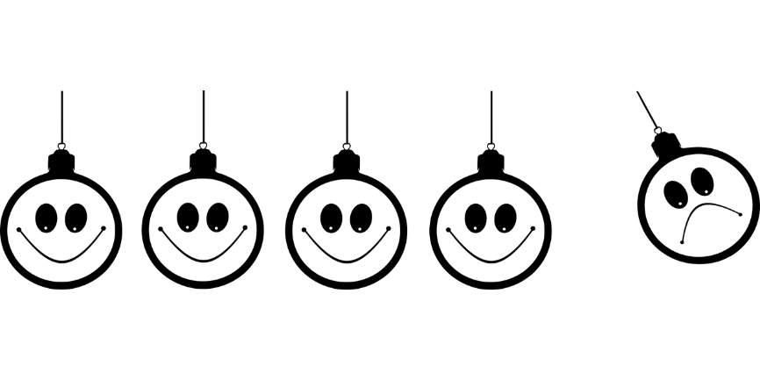
1. Intrapoduzetnički stav
1.2 Četiri načela intrapoduzetničkog stava
Zadovoljstvo
Zadovoljstvo poslom smatra se važnim elementom jer u kontekstu poduzetništva unutar organizacije ima pozitivan učinak na održivost i rast poduzeća.
Nakupljeno radno iskustvo zaposlenika komponenta su zadovoljstva.
Osjećaj zadovoljstva može se povećati i na njega pozitivno utjecati dopuštanjem zaposlenicima da samostalno djeluju.
Jačanjem odnosa s organizacijom i delegiranjem vlasništva, menadžment može promovirati zadovoljstvo u poduzeću kroz nagrade i naknade.
Podsjetnik!
Što je zaposlenik zadovoljniji, to više utječe na poduzetničke aktivnosti i u konačnici na poduzetničko ponašanje
Izvor br.: 5
Izvor slike: Pixabay

Slide 11
1. Intrapoduzetnički stav
1.2 Četiri načela intrapoduzetničkog stava
Motivacija
Nagrade utječu ne samo na zadovoljstvo, već i na motivaciju zaposlenika za poduzetničko djelovanje unutar organizacije.
Svijest ima izravan utjecaj na vrijeme i energiju utrošenu na inicijative.
Sustave nagrađivanja treba ugraditi u poduzeća jer se time može poboljšati kvaliteta rada te povećati napor i motivacija. To dovodi do više inovacija, preuzimanja rizika i konačno poduzetništva unutar organizacije.
Intrapoduzetnici su također motivirani izazovima koje su svladali. Poduzetni zaposlenici doživljavaju motivaciju iz tržišno orijentiranih zakona ili iz želje za stvaranjem dodane vrijednosti iz prilika.
Podsjetnik!
Što je zaposlenik više motiviran, to više utječe na poduzetničke akcije i u konačnici na poduzetničko ponašanje
Izvor br.: 6
Izvor slike: Pixabay

Slide 12
1. Intrapoduzetnički stav
1.2 Četiri načela intrapoduzetničkog stava
Namjera
Intrapoduzetničke namjere odnose se na cilj razvoja nove grane poslovanja, izdvojenih poduzeća ili diversifikacija vlastite organizacije.
Namjera prema kojoj pojedinci djeluju snažan je pokazatelj ponašanja koja se javljaju.
Razina do koje intrapoduzetnici izravno profitiraju od razvoja inovativnih ideja ne igra značajnu ulogu. Oni žive svoju strast, ali koriste resurse koje im tvrtka stavlja na raspolaganje.
Namjere intrapoduzetnika su svjesni procesi. Postavljanjem ciljeva intrapoduzetnici mogu, između ostalog, usmjeravati komunikaciju i angažman tvrtki.
Podsjetnik!
Namjera zaposlenika snažan je pokazatelj ponašanja. Postavljanjem ciljeva intrapoduzetnici mogu usmjeravati komunikaciju i angažman
Izvor br.: 6
Izvor slike: Pixabay

Slide 13
Cjelina 2
Upravljanje promjenama
2.1 Definicija
2.2 Modeli upravljanja promjenama
2.3 Provođenje promjena u vašem poduzeću

Slide 14
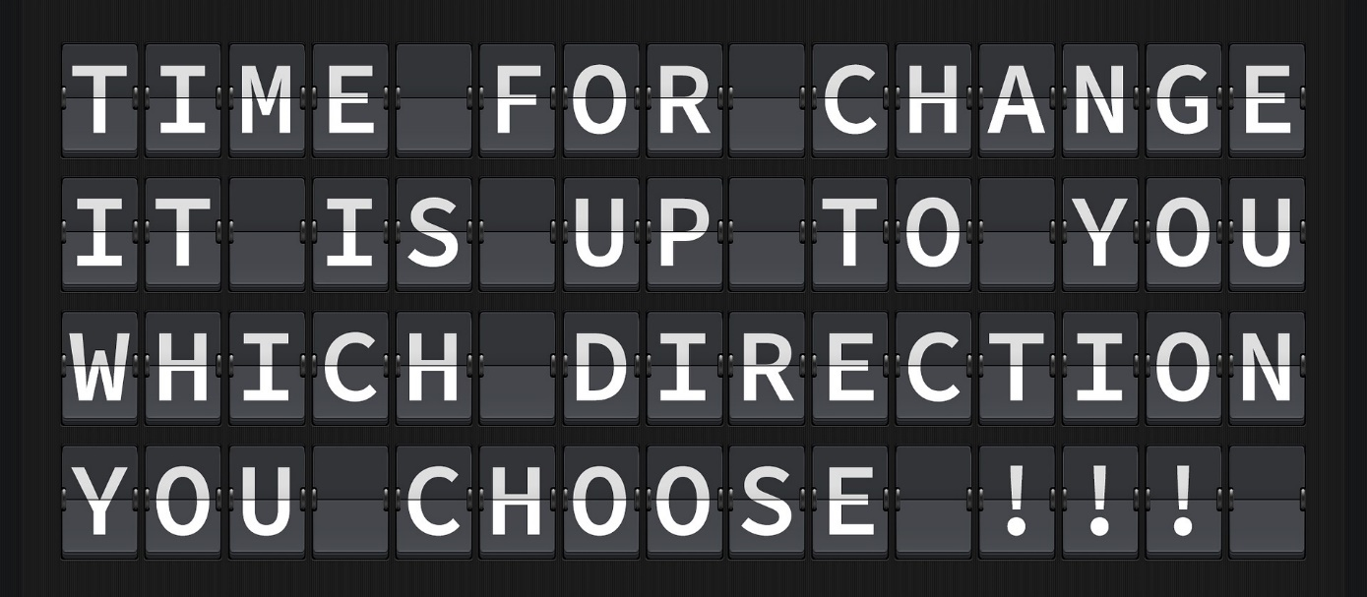
2. Upravljanje promjenama
2.1 Definicija
Provođenje promjena nije jednostavno, osobito u malim poduzećima. Ima mnogo pokretnih dijelova kao i zaposlenici koji su nervozni zbog velikih promjena ili pomaka.
Upravljanje promjenama jedna je od onih tema o kojima ljudi ne govore previše, ali je iznimno važna, bilo da se radi o prelasku na novo tržište ili reviziji organizacijske strukture kako bi se osiguralo dugoročno zdravlje tvrtke.
Izvor br.: 10
Izvor slike: Pixabay

Slide 15
2. Upravljanje promjenama
2.1 Definicija
Proces upravljanja promjenama uključuje pripremu pojedinaca i organizacija za organizacijske promjene, koje mogu uključivati npr. usvajanje nove tehnologije, promjene u potražnji na tržištu, odgovore na konkurenciju, planiranje poslovnog nasljeđivanja i spajanja.
To je jedno od temeljnih načela upravljanja koje se odnosi na pripremu za velike promjene u tvrtki. Proces pomaže tvrtkama da postignu dugoročne ciljeve uz minimalne poremećaje za osoblje i operacije organizacije.
Izvor br.: 10
Izvor slike: http://www.picturequotes.com/we-cannot-direct-the-wind-but-we-can-adjust-the-sails-quote-383364

Slide 16
2. Upravljanje promjenama
2.2 Modeli upravljanja promjenama
Provođenje organizacijskih promjena je neugodno i teško, a poznato je što se kaže o promjenama:
“To je jedina konstanta u životu. Lakši je dio shvatiti da je to istina. Prihvaćanje promjena, osobito kada one ometaju način na koji radimo ili živimo svoje živote, sasvim je drugačija situacija.”
Međutim, to ne znači da je u redu (ili korisno) prisiljavati svoje zaposlenike na promjene, bez obzira na to koliko je to strašno. Kada promjena nije dobrodošla ili je uvedena bez uvoda, ljudi će joj se opirati.
Modeli upravljanja promjenama su okviri koji vode organizacije prilikom kretanja i upravljanja promjenama na radnom mjestu. Postoje mnogi modeli, ali sljedeći su među najpopularnijima.
Izvor br.: 11

Slide 17
2. Upravljanje promjenama
2.2 Modeli upravljanja promjenama
Model 1: Lewinova teorija promjene
Razvio ju je američki socijalni psiholog Kurt Lewin, ova teorija upravljanja organizacijskim promjenama slijedi jednostavan i praktičan proces u tri koraka za općenito upravljanje promjenama.
Odmrzni
Promijeni
Ponovno zamrzni
Prepoznajte potrebu za promjenom
Odredite što treba promijeniti
Potaknite zamjenu starih ponašanja i stavova
Osigurajte snažnu podršku uprave
Upravljajte i shvatite sumnje i brige
Planirajte promjene
Provedite promjene
Pomozite zaposlenicima da nauče nove koncepte ili gledišta
Promjene su pojačane i stabilizirane
Integrirajte promjene u uobičajeni način obavljanja stvari
Razvijte načine za održavanje promjene
Proslavite uspjeh
Izvor br.: 11
Izvor slike: https://online.visual-paradigm.com/de/diagrams/templates/lewins-change-model/lewins-3-stage-model/

Slide 18
2. Upravljanje promjenama
2.2 Modeli upravljanja promjenama
Model 1: Lewinova teorija promjene
Korak 1 – Odmrzni
Prije nego što preoblikujete kocku leda u sferu ili neki drugi oblik, ona se prvo mora otopiti, drugim riječima, morat ćete je odmrznuti. Mnogi zaposlenici ne vole promjene. U ovoj fazi procesa vaš je cilj pripremiti ih za promjenu.
Objasnite kako stare procedure, strukture i misaoni procesi sprječavaju tvrtku u postizanju rasta, konkurentnosti i održavanju profitabilnosti.
Što više razumiju razlog promjene, što više znaju kako im to koristi, vjerojatnije je da će surađivati.
Sažetak
Započnite s dubinskim ispitivanjem kako biste jasno razumjeli trenutno stanje i zašto se mora dogoditi "promjena". Slušajte glasove ljudi, njihove sumnje i brige, ostanite otvoreni i pozabavite se tim zabrinutostima, navodite ih i usmjerite prema promjeni.
Izvor br.: 11, 12

Slide 19
2. Upravljanje promjenama
2.2 Modeli upravljanja promjenama
Model 1: Lewinova teorija promjene
Korak 2 – Mijenjanje
Nakon što se ljudi "odmrznu" od starih uvjerenja i sustava, spremni su za nastavak sljedećeg koraka - promjene, koji se također naziva pokretna ili prijelazna faza. Tada se događa stvarni proces promjene. Zaposlenici uče nove metode i postupke.
Usvajaju nove načine razmišljanja i ponašanja. Budući da je ova faza prepuna neizvjesnosti, straha, stresa i brige, komunikacija i podrška zaposlenika su izuzetno važni.
Sažetak
Opišite koristi promjene, koristite sve kanale za učinkovitu komunikaciju i nacrtajte vizualnu sliku.
Stvorite i slavite kratkoročne pobjede kako biste ojačali promjenu.
Izvor br.: 11, 12

Slide 20
2. Upravljanje promjenama
2.2 Modeli upravljanja promjenama
Model 1: Lewinova teorija promjene
Korak 3 – Zamrzavanje
Ljudi su prihvatili nove načine rada i promjene poprimaju oblik.
Faza zamrzavanja, koja se ponekad naziva i ponovnim zamrzavanjem, je kada promjena konačno postane dio "nove normale" zaposlenika. Ovaj posljednji korak je kritičan jer se bez osnaživanja ljudi mogu vratiti svojim starim navikama, sustavima i načinima razmišljanja.
Sažetak
Identificirajte što podržava promjenu, koje su prepreke održavanju promjene i kako održati promjenu. Omogućite obuku i podršku te uspostavite sustav povratnih informacija i nagrađivanja. Prilagodite
organizacijsku strukturu gdje je to potrebno.
Izvor br.: 11, 12

Slide 21
2. Upravljanje promjenama
VJEŠTINE
2.2 Modeli upravljanja promjenama
STRATEGIJA
OSOBLJE
Model 2: McKinseyev 7-S model
Okvir 7-S koristi se za definiranje i analizu bitnih elemenata organizacije. Model promatra organizaciju na holistički način, sa sedam međusobno povezanih komponenti.
Sedam elemenata međusobno se podupiru i stoga moraju biti u potpunosti usklađeni kako bi organizacija bila učinkovita.
ZAJEDNIČKE VRIJEDNOSTI
STRUKTURA
STIL
SUSTAVI
Izvor slike: https://www.mbamanagementmodels.com/mckinseys-7-s-framework/
Izvor br.: 11, 13

Slide 22
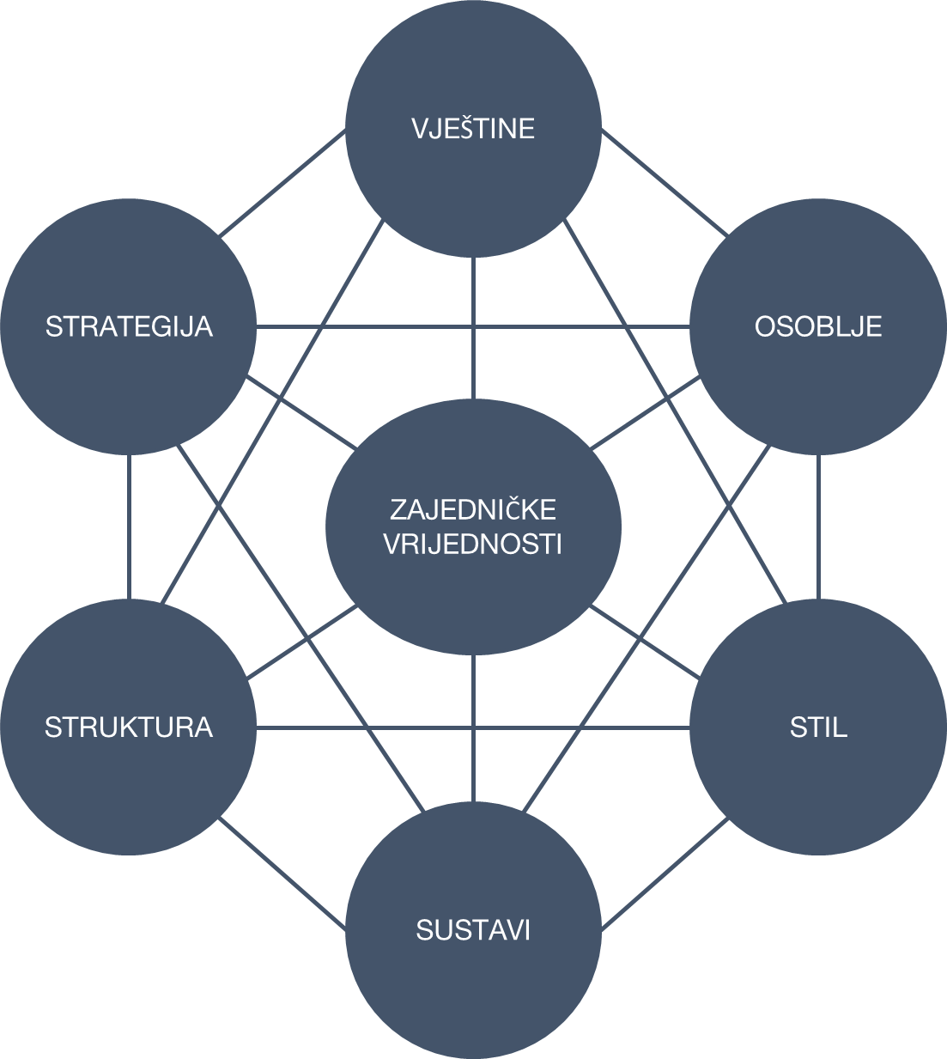
2. Upravljanje promjenama
2.2 Modeli upravljanja promjenama
Model 2: McKinseyev 7-S model
Stil
Neformalna pravila i ponašanje organizacije, obrasci ponašanja, radna kultura ili način na koji se stvari rade unutar tvrtke.
Individualne i institucionalne vještine koje čine kompetencije i sposobnosti organizacije.
Vještine
Postupci i procesi koje organizacija ima. Primjeri su procesi upravljanja rizikom i sustavi upravljanja klijentima.
Sustavi
Izvor br.: 11, 13

Slide 23
2. Upravljanje promjenama
2.2 Modeli upravljanja promjenama
Model 2: McKinseyev 7-S model
Struktura organizacije ili način na koji su poslovne jedinice i odjeli organizirani, uključujući odnose autoriteta unutar te strukture.
Struktura
Podsjetnik
Svaki element je jednako važan i vrijedan. Kada koristite model 7-S za dijagnosticiranje svoje tvrtke, svi elementi moraju raditi zajedno i međusobno se uskladiti.
Ljudi u tvrtki, njihove kvalitete, kako talenti rastu i razvijaju se te karakteristike svake radne uloge, kao što su obrazovanje i stav.
Osoblje
Što tvrtka radi kako bi izgradila konkurentsku prednost.
Strategija
Standardi, uvjerenja i načela koji čine temelj kulture organizacije. Oni usmjeravaju kako se zaposlenici ponašaju i, s vremenom, osiguravaju identitet po kojem je tvrtka poznata.
Zajedničke
vrijednosti
Izvor br.: 11, 13

Slide 24
2. Upravljanje promjenama
STVORITE
OSJEĆAJ HITNOSTI
2.2 Modeli upravljanja promjenama
UVODITE
PROMJENU
IZGRADITE
VODEĆU KOALICIJU
Model 3: Kotterov model promjene
John Kotter (1996.), profesor na Harvard Business School i poznati stručnjak za promjene, razvio je svoj model na temelju istraživanja 100 organizacija koje su prolazile kroz proces promjena.
Osam koraka u procesu promjene uključuje: stvaranje osjećaja hitnosti, izgradnju snažnih vodećih koalicija, razvoj vizije i strategije, komuniciranje vizije, uklanjanje prepreka i osnaživanje zaposlenika za djelovanje, stvaranje kratkoročnih dobitaka, konsolidiranje dobitaka i jačanje promjene u kulturi.
ODRŽITE
UBRZANJE
VELIKA
FORMIRAJTE
STRATEŠKU VIZIJU
prilika
OSTVARITE
KRATKOROČNE DOBITKE
UKLJUČITE SE
U DOBROVOLJNU VOJSKU
OMOGUĆITE
DJELOVANJE UKLANJANJEM PREPREKA
Izvor br.: 14

Slide 25
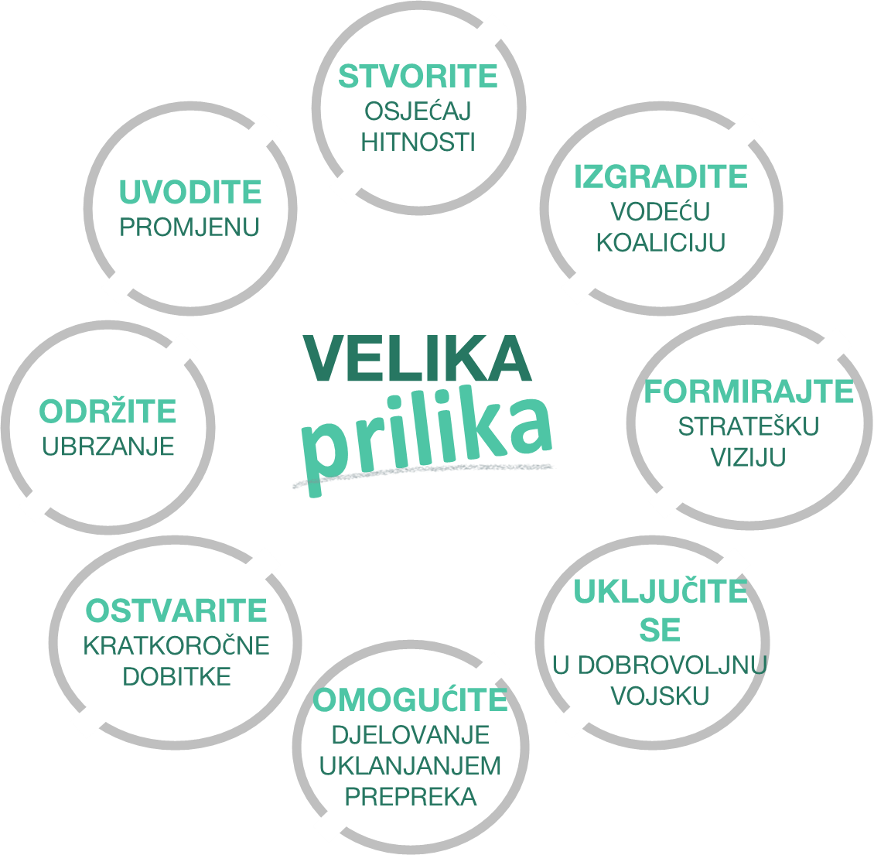
2. Upravljanje promjenama
2.2 Modeli upravljanja promjenama
Model 3: Kotterov model promjene
Korak 1:
Stvorite osjećaj hitnosti:
Motivirajte zaposlenike da prihvate promjene komuniciranjem i naglašavanjem važnosti poduzimanja trenutnih radnji.
Korak 2:
Izgradite vodeću koaliciju:
Tim koji sastavite zagovarat će promjene unutar organizacije. Njegovi članovi trebaju posjedovati niz vještina i iskustva te moraju dolaziti iz različitih područja poslovanja.
Korak 3:
Formirajte stratešku viziju:
Stvorite pristupačnu, inspirativnu i lako razumljivu viziju koja prenosi kako budućnost izgleda i kako tu viziju namjeravate pretvoriti u stvarnost.
Izvor br.: 14

Slide 26
2. Upravljanje promjenama
2.2 Modeli upravljanja promjenama
Model 3: Kotterov model promjene
Korak 4:
Uključite se u dobrovoljnu vojsku:
Pristupite svim razinama organizacije. Tim ili vodeća koalicija koju ste izgradili trebali bi neprestano komunicirati viziju. Cilj je potaknuti ljude da krenu u istom smjeru i, u konačnici, potaknuti promjenu.
Korak 5:
Omogućite djelovanje uklanjanjem prepreka:
Uklonite prepreke koje ograničavaju šanse za uspjeh vaše inicijative. To može uključivati ljude (pomoći im da razumiju viziju i koristi koje imaju od nje), zakonodavstvo i kulturne prepreke (različite kulture i kako im se prilagoditi).
Korak 6:
Ostvarite kratkoročne dobitke:
Provođenje promjena može biti dug i naporan proces. Rano i često prepoznajte kratkoročne dobitke koji pokazuju koristi promjene kako bi ljudi ostali motivirani.
Izvor br.: 14

Slide 27
2. Upravljanje promjenama
2.2 Modeli upravljanja promjenama
Model 3: Kotterov model promjene
Korak 7:
Održite ubrzanje:
Putovanje će u jednom trenutku postati teško, ali nemojte odustati. Nemojte biti zadovoljni ranim uspjesima i riskirati gubitak fokusa. Budite neumoljivi i nastavite gurati dok se ciljevi promjene ne postignu.
Korak 8:
Uvodite promjenu:
Pojačajte promjenu nagrađivanjem onih koji je usvajaju i stalnim komuniciranjem prednosti sve dok promjena ne zamijeni stare navike i postane dio kulture na radnom mjestu.
Podsjetnik
Promjena se uvijek odvija u višefaznom procesu. Kako bi se spriječile pogreške u procesu promjena, tvrtka mora proći sve gore opisane faze. U praksi je model jednostavan za korištenje jer su sve faze posebno opisane.
Izvor br.: 14

Slide 28
2. Upravljanje promjenama
Podsjetnik
Naići ćete na više modela upravljanja promjenama, ali općenito, oni uključuju ista tri koraka:
2.3 Provođenje promjena u vašem poduzeću
1. Komunicirajte promjenu zaposlenicima
Komuniciranje sa zaposlenicima o važnosti promjene i rasprava o svim prednostima koje bi promjena donijela. Svrha je njegovanje prihvaćanja članova tima i rješavanje svih promjena kulture koje bi mogle proizaći. Promjene ovih razmjera često dovode do logističkih problema, a proces pripreme ima za cilj riješiti i to.
2. Njegujte plan
Nakon što su svi spremni poduzeti organizacijsku promjenu, morate izraditi plan kako biste osigurali da sve ide glatko, maksimizirajući prednosti prijelaza uz minimaliziranje negativnih učinaka.
Svatko razvija ciljeve u skladu s promjenama i uspostavlja opipljive pokazatelje uspjeha. Zatim se dodjeljuju dužnosti i odgovornosti. Oni uokviruju promjenu unutar odgovarajućeg opsega i uključuju povratne informacije od članova tima.
Izvor br.: 10

Slide 29
2. Upravljanje promjenama
2.3 Provođenje promjena u vašem poduzeću
3. Provedite promjenu
Kad su svi spremni i planovi na mjestu, posljednji korak je implementacija. Ona slijedi okvir i korake navedene u planu, osnažujući zaposlenike da preuzmu vlasništvo nad svojim pojedinačnim odgovornostima. Održava visoku razinu odgovornosti kako bi se osiguralo da svi izvršavaju svoje dodijeljene uloge, prateći napredak prijelaza i dugoročno pridržavanje plana. Oni procjenjuju rezultate i prilagođavaju ih prema potrebi.
Izvor br.: 10

Slide 30
Cjelina 3
Upravljanje konfliktima
3.1 Definicija
3.2 Harvardski model
3.3 Vježba

Slide 31
3. Upravljanje konfliktima
3.1 Definicija
Sustav upravljanja konfliktima je sveobuhvatan sustav upravljanja koji obuhvaća cjelokupno poduzeće, a na temelju definirane strategije rješavanja konflikata sastoji se od uređene i održive procedure sa sljedećim elementima (funkcionalnostima): identifikacija, analiza, evaluacija i postupanje sa svim konfliktima relevantnim za upravljanje, dokumentacija i komunikacija upravljanja konfliktima.
[Kulturne strukture]
[Strukture kompetencija]
[Identifikacijske strukture]
[Strukture obrade]
[Komunikacijske strukture]
[...produbljivanje i širenje osnovnih struktura!]
Izvor br.: 8

Slide 32
3. Upravljanje konfliktima
3.1 Definicija
Što je potrebno za uspješno upravljanje konfliktima?
Upravljanje konfliktima na poslu uvijek je i zadatak korporativne kulture i nadređenih.
No, kako bi upravljanje konfliktima bilo uspješno i funkcioniralo potrebna je i pomoć tima te potrebni uvjeti na radnom mjestu.
Stoga, postoje neki potrebni zahtjevi za uspješno upravljanje konfliktima:
Vještine rješavanja konfliktima
Komunikacija
Spremnost na kompromis
Kontrola
Cilj upravljanja konfliktima
je sustavno se baviti okidačima i uzrocima, ne samo kako bi se ublažili budući sukobi.
Radi se o ...
upravljanju postojećim konfliktima.
proaktivnom rješavanju potrebnih konflikata.
sprječavanju nepotrebnih konflikata.
Izvor br.: 8

Slide 33
3. Upravljanje konfliktima
Kad problemi dovedu do prilika...
3.2 Harvardski model
Četiri temelja principijelnog pregovaranja
Harvardski koncept win-win pregovaranja dobar je način za pronalaženje učinkovitih rješenja:
Vjerojatno niti jedan koncept nije više utjecao na pregovaračke stratege u proteklih 20 godina nego win-win – to jest, trajni ishod, često temeljen na kompromisu, koji čini obje strane sretnima.
LJUDI
INTERESI
OPCIJE
KRITERIJI
Odvojite ljude od problema
Fokusirajte se na interese, ne na pozicije
Predložite opcije za obostranu korist
Koristite objektivne kriterije
Izvor br.: 15
Izvor slike: Getting to Yes, Roger Fisher and Wiliam Ury, of the Harvard Negotiation Project

Slide 34
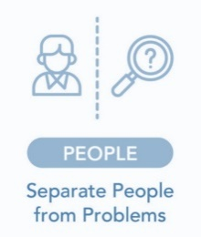
3. Upravljanje konfliktima
3.2 Harvardski model
Četiri načela:
Razvijte opcije koje su dobitna situacija za obje strane!
Odvojeno tretirajte ljude i probleme!
U pregovorima je važno ne usredotočiti se na jedno rješenje. Budite svjesni vlastitih ciljeva i interesa, ali uzmite u obzir i interese druge strane. Razradite zajedno alternativna rješenja i zadržite fleksibilan stav!
Odvojite činjenične razine i razine odnosa. Ovo odvajanje je važno jer su ljudi često skloni pogrešno tumačiti činjenične izjave ili ih čak miješati s osobnim aspektima. Kako bi se mogli fokusirati na interese obiju strana, potreban je uvažavajući pristup, bez predrasuda.
Izvor br.: 15

Slide 35
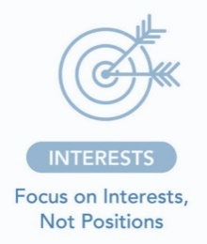
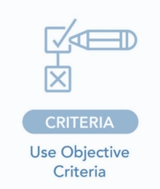
3. Upravljanje konfliktima
Savjet!
Ako ne možete pronaći rješenje interno, isplati se dovesti trenera. Često se sukobi bolje rješavaju izvana jer nije problem sam sukob, nego nesposobnost da se on riješi.
3.2 Harvardski model
Tretirajte interese - ne pozicije!
Ostvarite pošten i neutralan rezultat za obje strane!
Kako bi se postigao razuman rezultat u pregovorima koji zadovoljava obje strane, važno je pomiriti interese obaju pregovaračkih partnera. Stoga je nužno razgovarati o pojedinačnim interesima kako bi ih druga strana mogla uzeti u obzir. Pozicije je, pak, često teže dovesti pod isti nazivnik pa su vođene interesima.
Sada se morate odlučiti za rješenje koje najbolje predstavlja vaše interese i interese vašeg partnera. Uključite obje pozicije i opširno razgovarajte sa svojim pregovaračkim partnerom o tome što on ili ona misli da je pošten i prihvatljiv ishod. Međutim, također budite otvoreni za kritiku. Na kraju, konačna odluka trebala bi se temeljiti na objektivnim kriterijima i pregovorima. Ne zaboravite da odluka u svakom slučaju mora biti praktično provediva.
Izvor br.: 15

Slide 36
3. Upravljanje konfliktima
Cilj
je da se obje strane usredotoče na ono što netko govori umjesto da se fokusiraju samo na "pobjedu" u raspravi.
3.3 Vježba
Primjer:
Tvrtke bi trebale ponuditi neograničene praznike svima
Korak 1:
Podijelite tim u parove i zamolite ih da odluče tko je "A", a tko "B" za potrebe sljedeće vježbe.
Korak 2:
Odaberite temu koja je po prirodi kontroverzna. Razmislite o nekim relevantnim temama u trenutku kada koristite ovu vježbu.
Korak 3:
Svaki par ima 5 minuta da pobijedi u raspravi. Osoba A će se zalagati za prijedlog. Osoba B će se protiviti tome.
Korak 4:
Nakon 5 minuta pitajte sljedeće:
Kako su ga svi pronašli?
Ima li lekcija?
Kako ste se osjećali?
Izvor br.: 16

Slide 37
3. Upravljanje konfliktima
Cilj
je da se obje strane usredotoče na ono što netko govori umjesto da se fokusiraju samo na "pobjedu" u raspravi.
3.3 Cilj
Imajte isto ispitivanje kao i prije. Komentari će vas zabaviti. Pogledajte tko je rekao najviše ali.
Korak 5:
Korištenjem iste teme obje strane će ponovno imati 5 minuta, ali ovaj put nijedna od njih ne smije upotrijebiti riječ „ali„
Svaki par mora voditi računa o tome koliko je upotrijebio „ali”.
Korak 6:
Još jednom će obje strane imati 5 minuta. Dajte im drugu temu i različite strane i ovaj put ne smiju koristiti „ali" ili „međutim„
Ponovno ispitivanje.
Korak 7:
Sveukupni izvještaj. Pitajte...
Jeste li otkrili da ste pažljivije slušali? Jeste li otkrili da morate odgovoriti na ono što je druga osoba govorila? Jeste li naizmjenično razgovarali ili ste imali konstruktivniji razgovor?
Što ste naučili iz ovoga?
Izvor br.: 16

Slide 38
3. Kojih je pet dimenzija koncepta osobnosti u odnosu na poduzetništvo unutar organizacije?
Savjesnost, udobnost, emocionalna stabilnost, otvorenost prema iskustvu, ekstraverzija
Lijenost, tvrdoglavost, nestabilnost, mane, introvertnost
Pristranost, povučenost, manjak poštovanja, krhkost, nepovjerljivost
Provjerite svoje znanje!
Molimo odgovorite na sljedeća pitanja:
1. Koja su četiri načela intrapoduzetničkih stavova?
Proaktivnost, preuzimanje rizika, umreženost, inovativnost
Odnos prema organizaciji, zadovoljstvo, motivacija, namjera
Vještine, percepcija vlastitih sposobnosti, osobno znanje, prošlo iskustvo
4. Koji su modeli upravljanja promjenama?
Okviri koji vode organizacije pri upravljanju promjenama na radnom mjestu
Smjernice kako implementirati konflikte
Definirana strategija za rješavanje konflikata
2. Koja su četiri načela Harvardske metode principijelnog pregovaranja?
Koncept, motivacija, provedba, stabilizacija
Ljudi, interesi, opcije i kriteriji
Kvantitativni i mjerljivi, usmjereni na rezultate, ambiciozni, isplanirani
5. Koja su tri koraka Lewinove teorije promjena?
Struktura, stil, strategija
Izgraditi koaliciju, formirati viziju, održati ubrzanje
Odmrzavanje, promjena, ponovno zamrzavanje

Slide 39
3. Kojih je pet dimenzija koncepta osobnosti u odnosu na poduzetništvo unutar organizacije?
Savjesnost, udobnost, emocionalna stabilnost, otvorenost prema iskustvu, ekstraverzija
Lijenost, tvrdoglavost, nestabilnost, mane, introvertnost
Pristranost, povučenost, manjak poštovanja, krhkost, nepovjerljivost
Provjerite svoje znanje!
Rješenja
1. Koja su četiri načela intrapoduzetničkih stavova?
Proaktivnost, preuzimanje rizika, umreženost, inovativnost
Odnos prema organizaciji, zadovoljstvo, motivacija, namjera
Vještine, percepcija vlastitih sposobnosti, osobno znanje, prošlo iskustvo
4. Koji su modeli upravljanja promjenama?
Okviri koji vode organizacije pri upravljanju promjenama na radnom mjestu
Smjernice kako implementirati konflikte
Definirana strategija za rješavanje konflikata
2. Koja su četiri načela Harvardske metode principijelnog pregovaranja?
Koncept, motivacija, provedba, stabilizacija
Ljudi, interesi, opcije i kriteriji
Kvantitativni i mjerljivi, usmjereni na rezultate, ambiciozni, isplanirani
5. Koja su tri koraka Lewinove teorije promjena?
Struktura, stil, strategija
Izgraditi koaliciju, formirati viziju, održati ubrzanje
Odmrzavanje, promjena, ponovno zamrzavanje

Slide 40
Sažetak
Dobro urađeno! Sada znate više o:
Što su intrapoduzetnički stavovi i koliko je osobnost važna za poticanje poduzetništva unutar organizacije.
Što je upravljanje promjenama i kako možete implementirati sustave upravljanja promjenama u svoju tvrtku/tim.
Što je upravljanje konfliktima u poduzeću i kako se konflikt može riješiti unutar poduzeća.

Slide 41
Literatura (1)
Woo, H. (2018). Personality traits and intrapreneurship: the mediating effect of career adaptability. Career Development International.
Farrukh, M. et al. (2016). Intrapreneurial behavior: an empirical investigation of personality traits. Management & Marketing. Challenges for the Knowledge Society, Vol. 11, No. 4, pp. 597-609.
Neessen, P. et al. (2019). The intrapreneurial employee: toward an integrated model of intrapreneurship and research agenda. International Entrepreneurship and Management Journal.
Mohedano-Suanes, A. & Garzon, D. (2018). Intrapreneurs: Characteristics and Behavior. 10.
Mustafa, M.J. et al. (2016). Psychological Ownership, Job Satisfaction, and Middle Manager Entrepreneurial Behavior. Journal of Leadership & Organizational Studies. 23. 272-287.
Chan, K.Y. et al. (2017). Who Wants to Be an Intrapreneur? Relations between Employees’ Entrepreneurial, Professional, and Leadership Career Motivations and Intrapreneurial Motivation in Organizations.

Slide 42
Literatura (2)
Zhao, H. et al. (2010). The Relationship of Personality to Entrepreneurial Intentions and Performance: A Meta-Analytic Review. Journal of Management, Vol. 36 No. 2, March 2010 381- 40.
Knobloch, Thomas (2014): Konfliktmanagement in mittelständischen Unternehmen. Spektrum der Mediation 53/2014.
Samantha David (2021): Intrapreneurship education– Handlungsempfehlungen zur Gestaltung eines Curriculums für Universtäten. https://epub.jku.at/obvulihs/download/pdf/6751308?originalFilename=true
www.fool.com/the-ascent/small-business/human-resources/articles/change-management/
www.fool.com/the-ascent/small-business/human-resources/articles/change-management-models/
https://leadershipyoda.com/kurt-lewin-three-stages-of-change/
https://www.mbamanagementmodels.com/mckinseys-7-s-framework/

Slide 43
Literatura (3)
https://www.managementstudyguide.com/kotters-8-step-model-of-change.htm
https://www.kmutoday.ch/ressort/personal-bildung/professionelles-konfliktmanagement/
https://www.mtdtraining.com/blog/a-conflict-management-exercise.htm

Slide 44
genieproject.eu
Hvala!

